Slide 1
Όλοι διαφορετικοί
Όλοι ίσοι
3 Δεκεμβρίου
Τα άτομα με αναπηρία διεκδικούν το δικαίωμά τους στη ζωή
με αξιοπρέπεια.
Ίσα δικαιώματα και βελτίωση της ποιότητας ζωής.

Slide 2
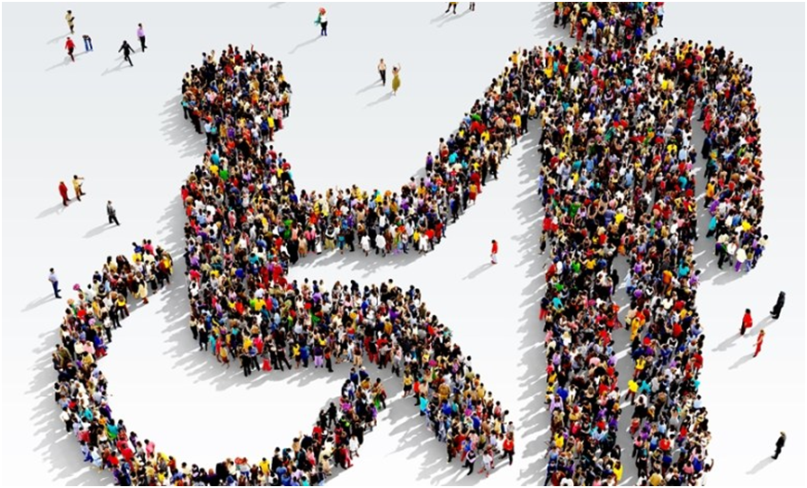
Κάθε άνθρωπος είναι φτιαγμένος - από τη φύση του -
να κοιτά ψηλά, να οραματίζεται και να προσπαθεί
ν’ αγγίξει το όνειρο του.
Για να το πετύχει, όμως, χρειάζεται φτερά
που θα τον βοηθήσουν να φτάσει γρηγορότερα και ευκολότερα.
Τα φτερά είναι οι ικανότητες του καθενός.
Κάποιοι, όμως, έχουν μικρότερα φτερά και
νιώθουν διαφορετικοί.

Slide 3
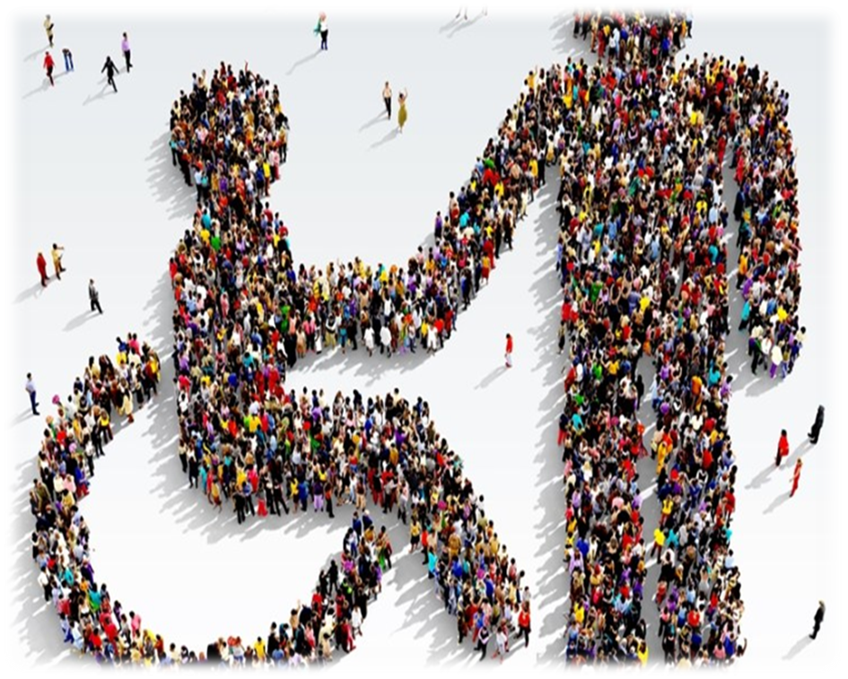
Παρ’ όλ’ αυτά, μπορούν κι εκείνοι ν’ ανέβουν ψηλά,
απλώς χρειάζονται δίπλα τους κάποιους
για να τους μάθουν τον τρόπο ν’ ανοίγουν τα φτερά τους και να πετούν όλο και πιο ψηλά.
Τα άτομα με ειδικές ανάγκες έχουν τα δικά τους μοναδικά και ιδιαίτερα φτερά.
Το πέταγμα τους γίνεται ομορφότερο
όταν οι άλλοι τους χαϊδεύουν απαλά τα φτερά και
πετούν μαζί τους.
Θεοδοσία Καραγιάννη
(Ψυχολόγος - Συγγραφέας)

Slide 4
ΤΟ ΑΛΦΑΒΗΤΑΡΙ ΤΩΝ ΚΩΦΑΛΑΛΩΝ
Ανάμεσά μας ζουν άνθρωποι με ειδικές ανάγκες,
που η φύση τους στέρησε κάποια βασικά χαρίσματα.
Είναι πολλοί και είναι δίπλα μας καθημερινά,
δίνοντας τον δικό τους αγώνα και
είναι άξιοι θαυμασμού.

Slide 5
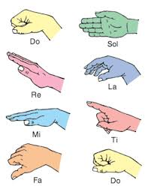
Μέθοδος Kodaly
Τα σύμβολα της χειρονομικής
του Ούγγρου συνθέτη Ζόλνταν Κοντάι.
Κάθε νότα (μουσικός ήχος)
συμβολίζεται με μια συγκεκριμένη θέση
του χεριού,
όπως φαίνεται στο διπλανό σχήμα.

Slide 6
Γεννήθηκα διαφορετικός, αλλά θα ζήσω σαν ίσος
Θέληση = Επιτυχία
Πολλοί είναι οι διάσημοι με αναπηρίες οι οποίοι
όχι μόνο δεν σταμάτησαν να παλεύουν για τη ζωή,
αλλά άφησαν ιστορία με τις ιδιαιτερότητες και τα ταλέντα τους.
Ας δούμε λοιπόν κάποιους από αυτούς:

Slide 7
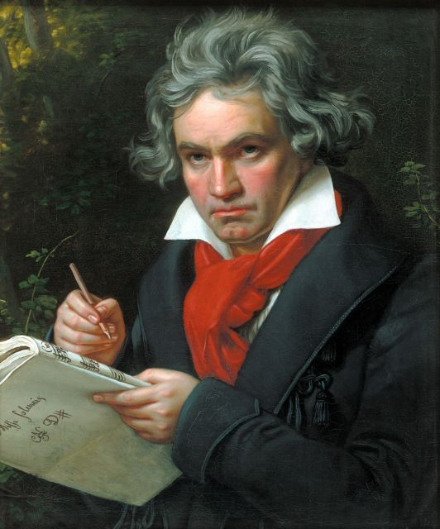
Ludwig van Beethoven
Μελωδίες που έγραψαν την ιστορία της μουσικής.
Μελωδίες που δεν άκουσε ποτέ.

Slide 8
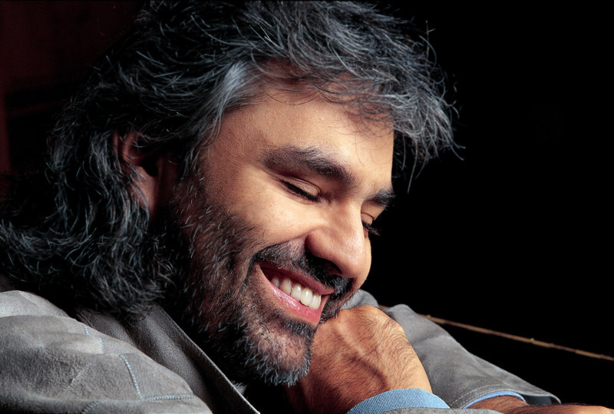
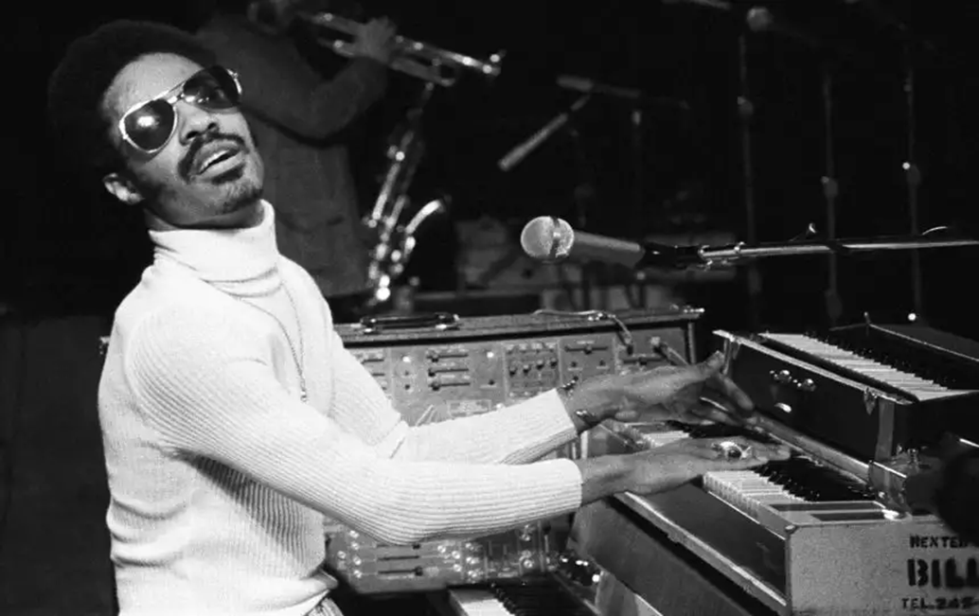
Τραγουδώντας με τα μάτια της ψυχής
Stevie Wonder
Γεννήθηκε τυφλός,
αλλά αυτό δεν τον εμπόδισε να αξιοποιήσει
το ταλέντο του στη μουσική και
να κάνει μια εκπληκτική καριέρα.
Andrea Bocelli
Ιταλός τενόρος, τραγουδοποιός και παραγωγός.
Γεννήθηκε με προβλήματα όρασης και
στα 12 του χρόνια,
μετά από ένα ατύχημα, τυφλώθηκε εντελώς.

Slide 9
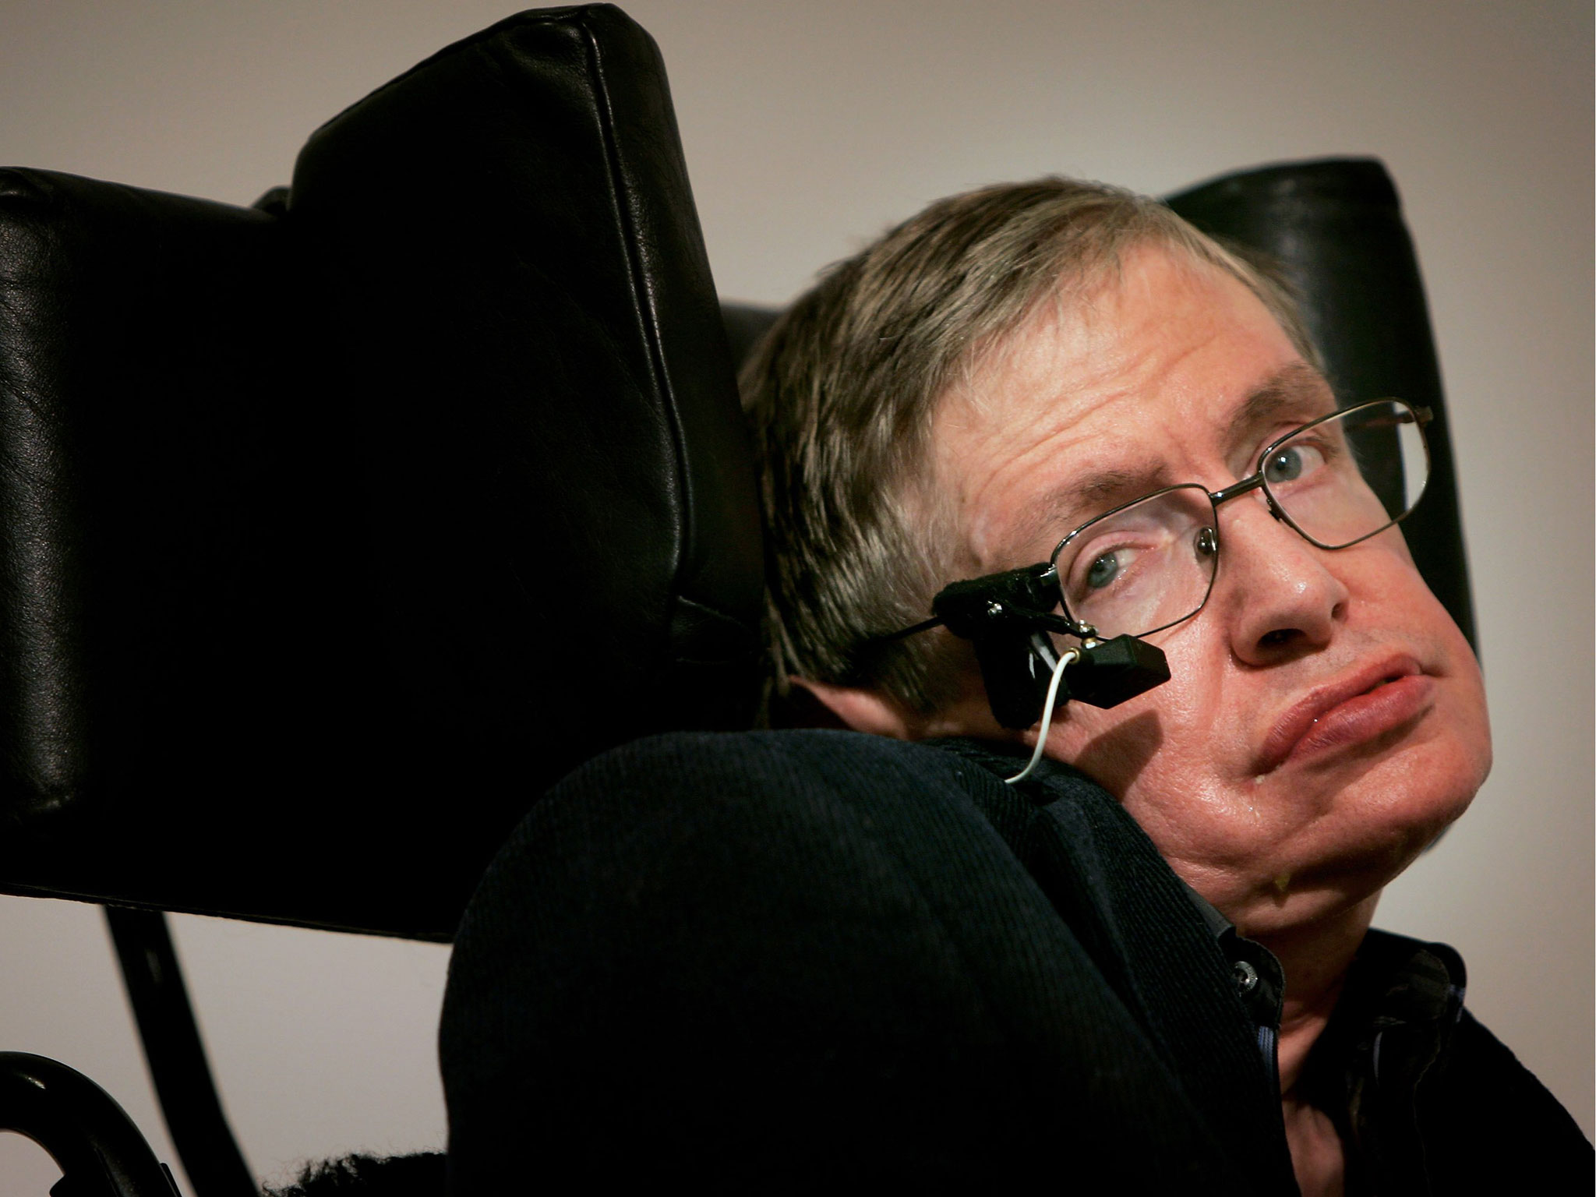
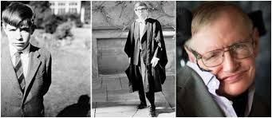
Stephen Hawking
Στα 21 του, ύστερα από σειρά εξετάσεων,
η διάγνωση των γιατρών αναφέρει ασθένεια στους νευρώνες του σώματος και μικρή διάρκεια ζωής.
Διέψευσε κάθε προσδοκία και έγινε
ένας από τους πιο διάσημους επιστήμονες στον κόσμο.
Εξ’ ολοκλήρου παράλυτος
- καθηλωμένος σε αναπηρική καρέκλα –
επικοινωνούσε μόνο μέσω ειδικού υπολογιστή.

Slide 10
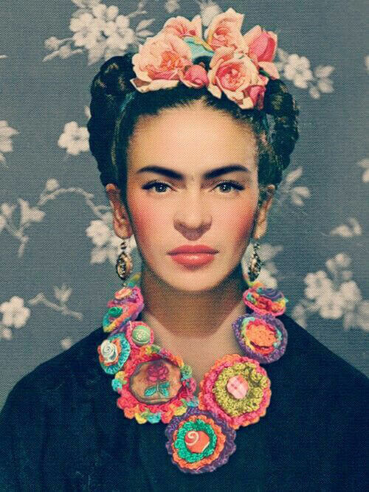
Frida Kahlo
Η Μεξικάνα ζωγράφος
που έκανε τέχνη το μαρτύριό της.
Ως παιδί, ταλαιπωρήθηκε από πολιομυελίτιδα.
Στην εφηβεία της, ένα τροχαίο ατύχημα σήμανε γι΄ αυτή
αναπηρία εφ’ όρου ζωής.
Η Kahlo συνήθιζε να λέει:
«Τι χρειάζομαι τα πόδια εφόσον έχω φτερά
για να πετάξω;».

Slide 11
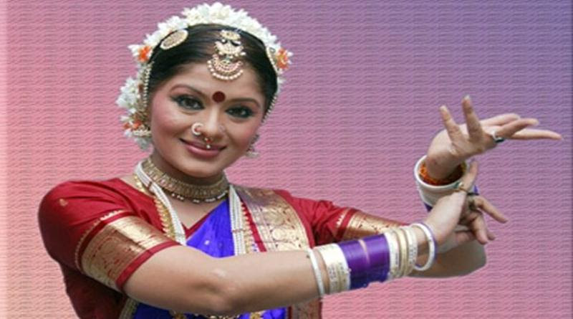
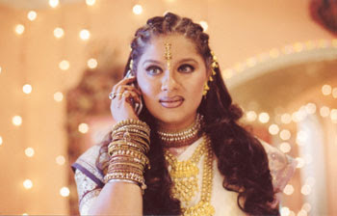
Sudcha Tsadran
Μία από τις σημαντικότερες και ταλαντούχες χορεύτριες στην Ινδία.
Ένα αυτοκινητιστικό ατύχημα οδήγησε στον ακρωτηριασμό του δεξιού της ποδιού.
Δεν το έβαλε όμως κάτω.
Με τεχνητό πόδι κατάφερε να φτάσει στην κορυφή.

Slide 12
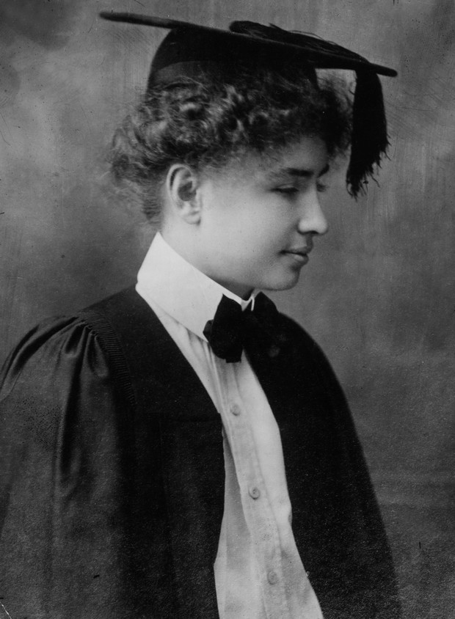
Hellen Keller
Η τυφλή και κωφάλαλη κοπέλα που έμαθε να επικοινωνεί.
Χαρακτηρίστηκε ως το μεγαλύτερο θαύμα θέλησης
του 20ου αιώνα.
Η ίδια συνήθιζε να λέει:
«Η αισιοδοξία είναι η πίστη που οδηγεί στην επιτυχία.
Τίποτε δεν μπορεί να γίνει χωρίς ελπίδα και αυτοπεποίθηση».
Η ζωή της έγινε ταινία με τίτλο:
«The miracle worker»
(Τα χρόνια στο σκοτάδι)

Slide 13
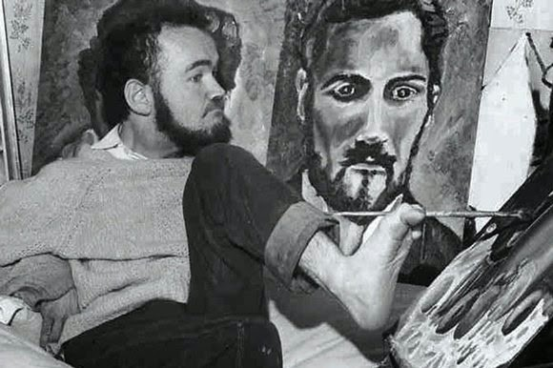
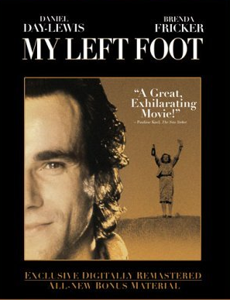
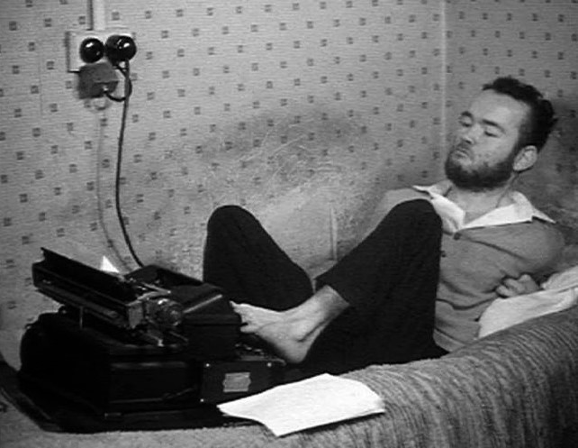
Christy Brown
Γεννήθηκε με εγκεφαλική παράλυση.
Το μόνο μέλος του σώματος που ελέγχει
είναι το αριστερό του πόδι με το οποίο θα μάθει να γράφει και να ζωγραφίζει.
Η ζωή του έγινε ταινία, επτά χρόνια μετά τον θάνατό του.

Slide 14
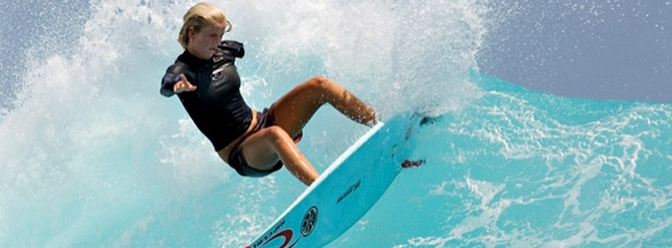
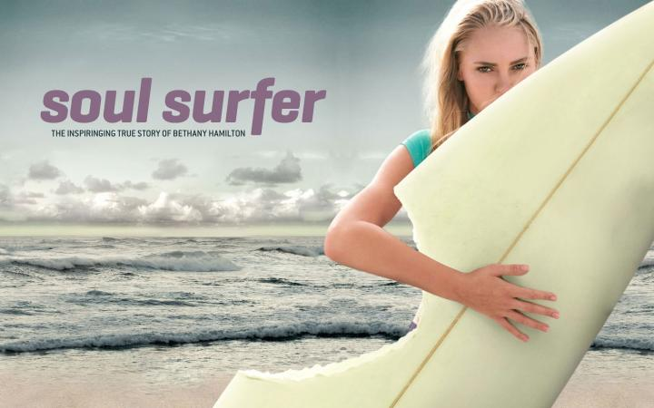
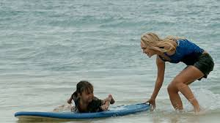
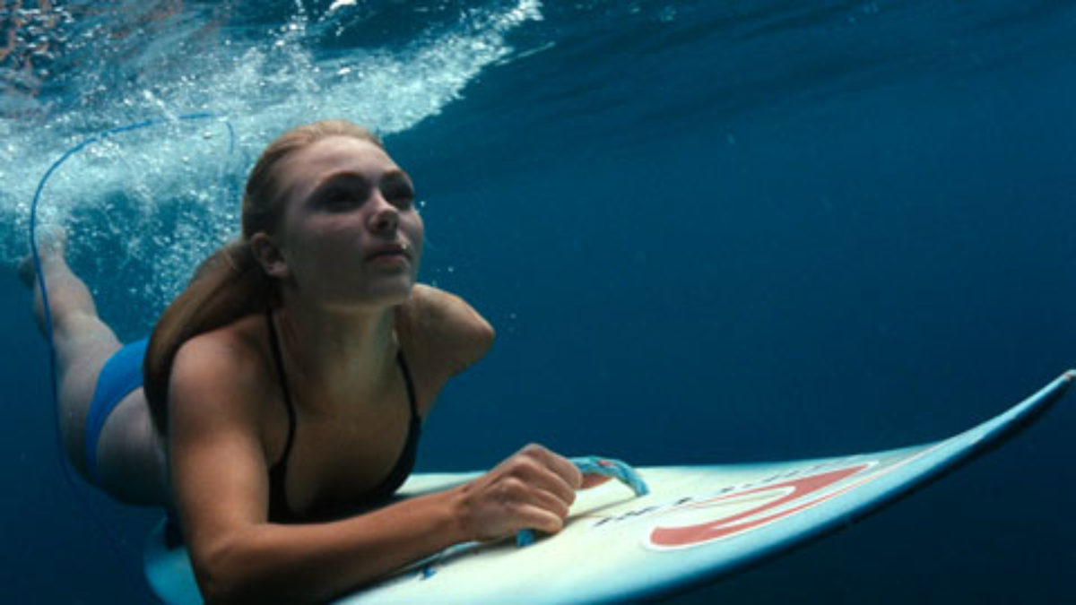
Η Νικήτρια
Η αληθινή ιστορία της νεαρής serfer Bethany Hamilton,
που αφού έχασε το ένα της χέρι από επίθεση καρχαρία,
βρήκε το κουράγιο να συνεχίσει κανονικά τη ζωή της
και κατάφερε να γίνει και πάλι πρωταθλήτρια,
εμπνέοντας έτσι εκατομμύρια ανθρώπους μέσα από
την αποφασιστικότητα και την πίστη που έδειξε.

Slide 15
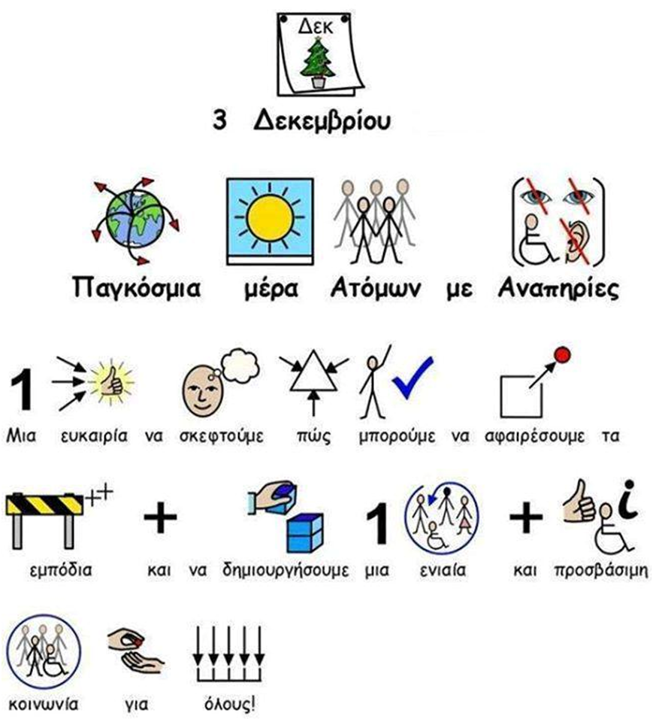

Slide 16
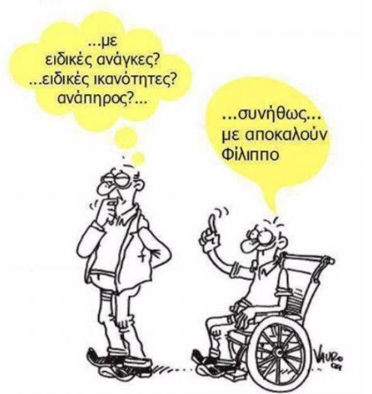
Μπορώ να προσφέρω ό,τι κι εσύ, φτάνει να μου δώσεις τα εφόδια και την ευκαιρία.

Slide 17
Α _ _ _ _ _ _ Σ
Άνθρωπος είναι η λέξη που ψάχνεις. Όχι ανάπηρος.

Slide 18
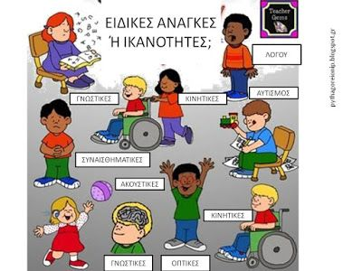
Ας προσπαθήσουμε όλοι μας,
έστω και για μια στιγμή,
να μπούμε στη διαφορετικότητα
του άλλου.
Ίσως έτσι γίνουμε καλύτεροι ΑΝΘΡΩΠΟΙ.

